Slide 1
Prezentacii.com

Slide 2
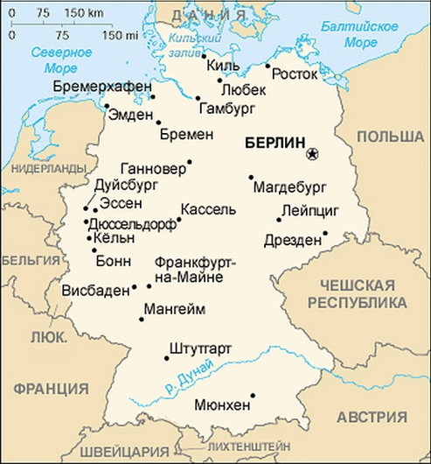
Офіційна назва - Федеративна Республіка Німеччина. Географічне положення - держава розташована в Центральній Європі. На суші межує з Данією (довжина спільного кордону - 68 км), на півночі з Нідерландами (577 км), з Бельгією (167 км), Люксембургом (138 км) і Францією (451 км) на заході, Швейцарією (334 км) та Австрією (784 км) на півдні, Чеською Республікою (646 км) і Польщею (456 км) на сході і південному сході. Загальна довжина кордону - 3,621 км. Довжина берегової лінії - 2,389 км.

Slide 3
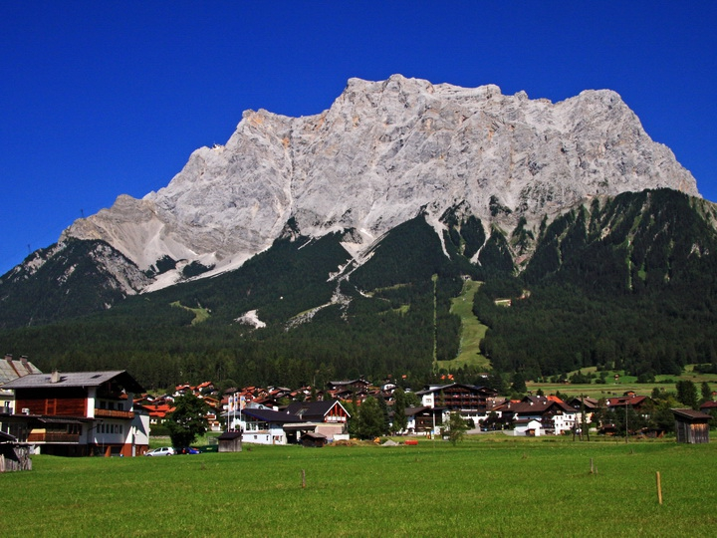
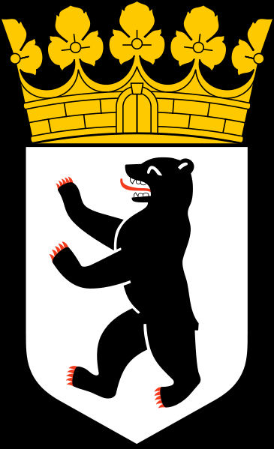
Найвища точка - гора Цугшпітце (2962 м). Площа території - 357, 022 кв. км. Чисельність населення - 82 млн. осіб (2012 р.). Столиця - Берлін (Berlin) - 3,416 млн. мешканців.

Slide 4
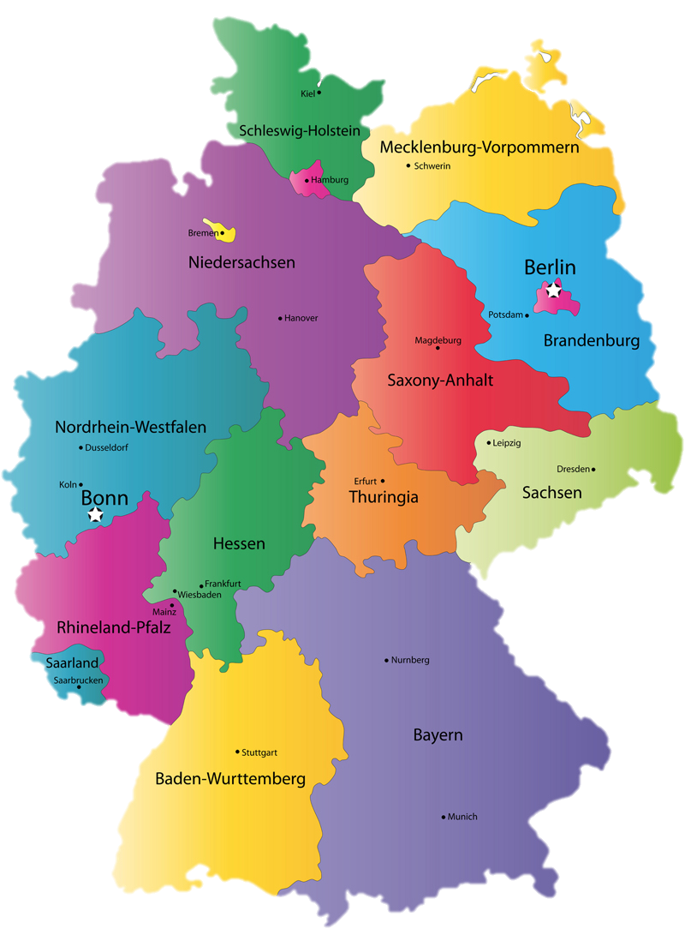
Адміністративний поділ - 16 федеральних земель (Баварія, Баден-Вюртемберг, Бранденбург, Гессен, Мекленбург-Передня Померанія, Нижня Саксонія, Рейнланд-Пфальц, Саар, Саксонія, Саксонія-Анхальт, Північна Рейн-Вестфалія, Тюрінгія, Шлезвіг-Гольштейн) в тому числі 3 міста (Берлін, Бремен, Гамбург) із земельним статусом.
Інші великі міста - Мюнхен, Кельн, Франкфурт-на-Майні, Ессен, Дортмундт, Штутгарт , Дюссельдорф, Ганновер.
Державна мова - німецька.
Грошова одиниця - євро = 100 євроцентів
Релігія - найбільш розповсюджені протестантизм, католицизм.
Національне свято - 3 жовтня - День німецької єдності (1990 р.).

Slide 5
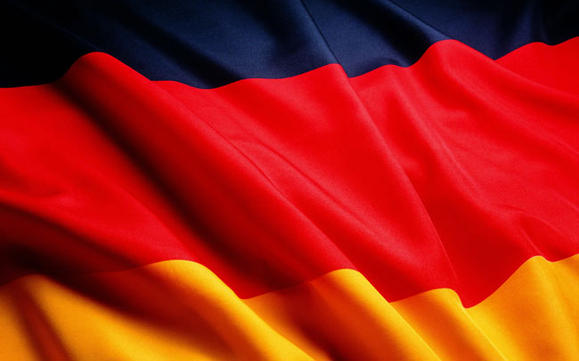
Державний прапор - триколор з чорної, червоної і золотої горизонтальних смуг. Уперше ці три кольори стали символом національно-визвольної боротьби німецького народу у 1813 році. Саме так була пофарбована форма студентського корпусу волі, що виступив проти армії Наполеона. Пізніше ці кольори перейшли на прапори студентських і демократичних організацій і стали символом революції 1848 року. Однак, Німецька імперія, створена у 1871 році, як її попередник - Північно-Німецький союз, мала чорно-біло-червоний прапор. Революція 1918 року вибрала символом чорно-червоно-золотий прапор. У 1949 році державним і національним прапором ФРН був обраний чорно-червоно-золотий прапор зразка 1919 року. Чорний колір символізує похмурі роки реакції, червоний - кров патріотів, пролиту у боротьбі за волю, а золотий - сонце волі.

Slide 6
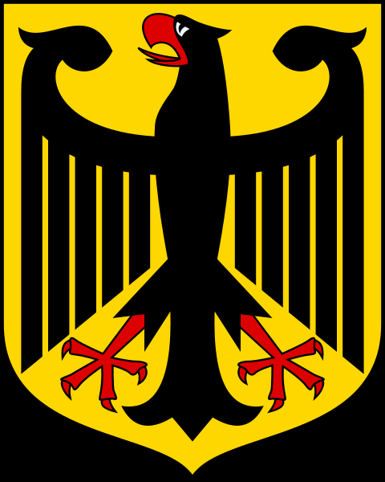
Державний герб. На сучасному державному гербі Німеччини зображений чорний одноглавий орел з червоними лапами, язиком і дзьобом на золотому щиті. Даний герб є дуже древнім, він служив емблемою влади німецьких королів. Перше зображення орла на щиті можна побачити на срібних монетах короля Фрідріха Барбароси (кінець XII ст.). З XIV ст. спочатку лапи, а потім дзьоб і язик орла стали червоними.
Державний гімн - "Пісня про Німеччину".

Slide 7
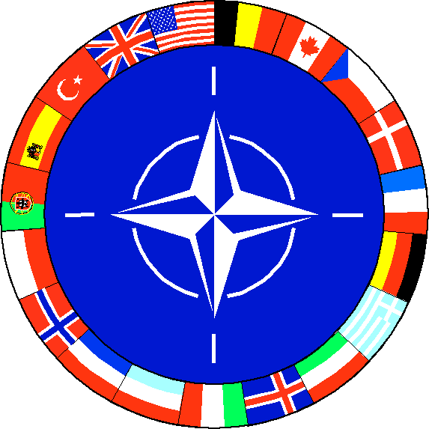
Членство у міжнародних організаціях - ООН, Велика вісімка, НАТО (1955), СОТ, ЄМР, ЄІБ, ЄС (1957), МБРР, МВФ, Європейське об'єднання вугілля і стали (ЄОВС), МФЧХ, ОБСЄ, РЄ (1951), ОЄСР (1960), ЗЄС (1954), тощо.

Slide 8
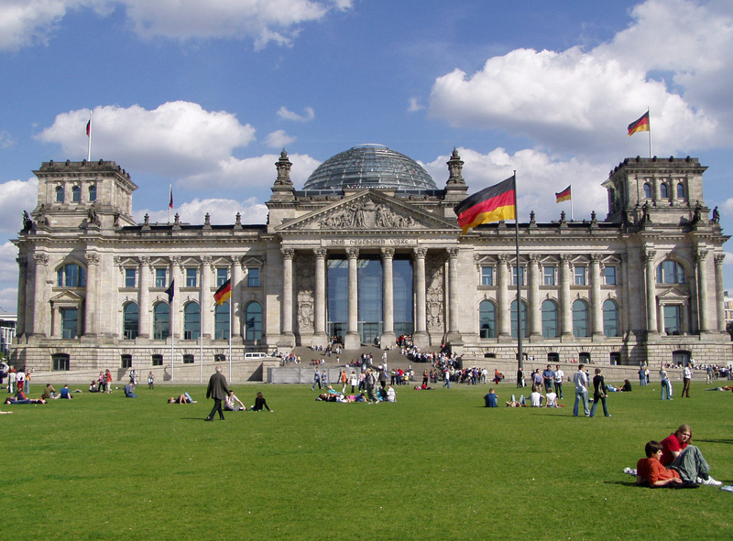
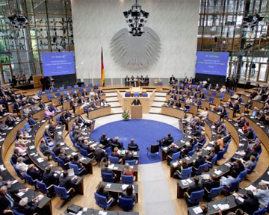
Форма правління і державний устрій.
За формою правління Німеччина - парламентська республіка, в якій законодавча влада належить однопалатному і парламенту (бундестагу — палаті депутатів), виконавча влада — уряду, очолюваному федеральним канцлером. В адміністративно-територіальному поділі виділяють 16 земель, кожна з яких має власні органи самоврядування. Після Другої світової війни в 1949 р. Німеччина була розділена на дві окремі країни — ФРН та НДР, які в 1990 р. об'єдналися в одну країну.

Slide 9
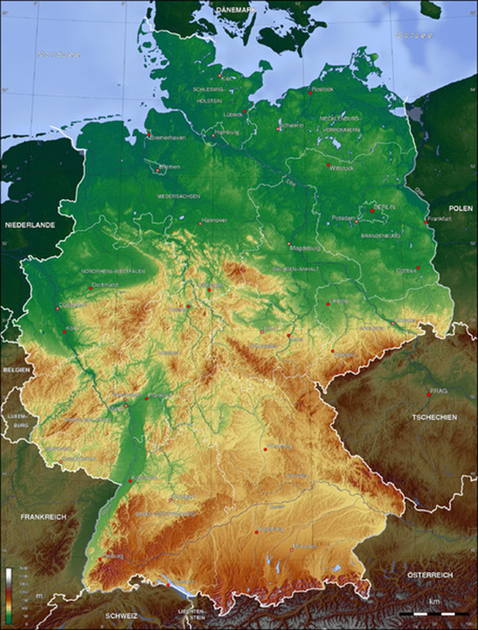
Природні умови і ресурси
. Рельєф країни є переважно рівнинним: на півночі — низовини (Північнонімецька низовина), у центральній частині — височини і масиви старих зруйнованих гір (Рейнські, Рудні, Гарц, Шварцвальд), на півдні - плоскогір'я (Баварські Альпи, Баварське плато). Німеччину називають країною родючих земель, повноводних річок і густих лісів.

Slide 10
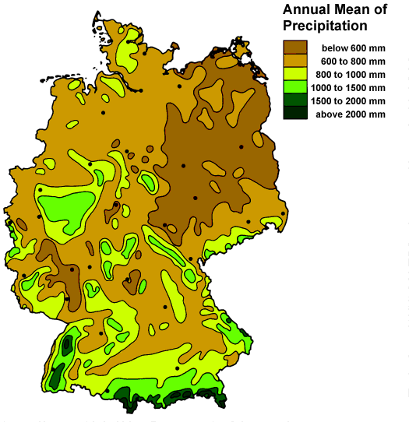
Клімат — помірний, з помірно теплим літом і м'якою зимою та достатньою кількістю опадів. Найбільші річки — Рейн, Везер, Ельба, Дунай. Чверть поверхні країни покрита лісами, переважно на гірських масивах та височинах. Німеччина використовує мінеральних ресурсів набагато більше, ніж видобуває. Основні її корисні копалини — кам'яне (Рурський та Саарський басейни) і буре вугілля, калійна і кам'яна солі, гіпс, польовий шпат, крейда, графіт.

Slide 11
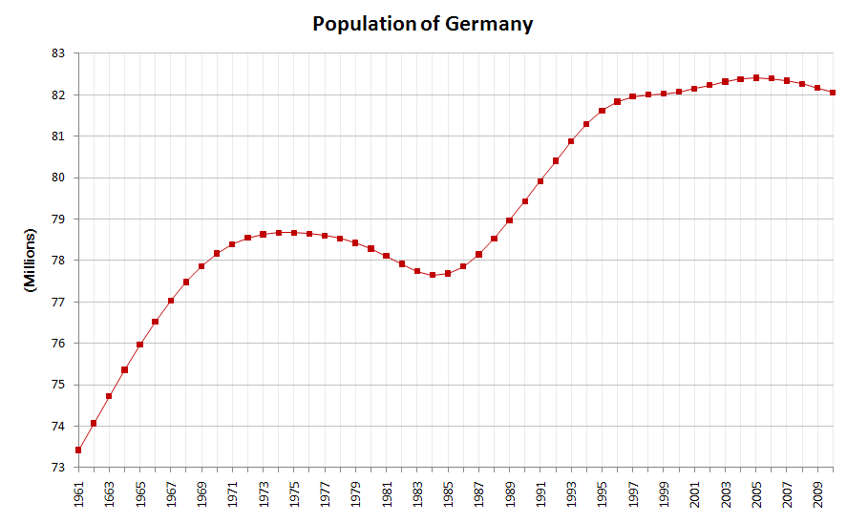
Населення
За кількістю населення ФРН посідає 1-ше місце в Європі. Середня густота населення — 230 осіб/км2. У ніональному складі переважають німці (95 %). Серед інших національностей є датчани, поляки, голландці, турки таін. Основна релігія — християнство (на півдні переважають католики, на півночі — протестанти). ФРН має певні демографічні проблеми. Починаючи із 70-х років XX ст., смертність у країні переважає над народжуваністю. Депопуляції населення вдається уникнути завдяки постійному притоку іммігрантів. За їхньою кількістю Німеччина посідає 1-ше місце в Європі(9% населення).

Slide 12
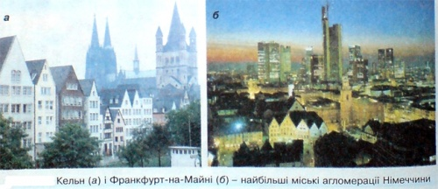
Населення
Німеччина - одна з найбільш урбанізованих країн світу. В містах проживають 86% її населення. У ФРН — найбільша кількість міських агломерацій в Європі. Серед них: Ессен (6,5 млн осіб), Франкфурт-на-Майні (3,6 млн), Берлін, Дюссельдорф (по 3 млн), Кельн (2,9 млн). Варто виділити район Руру, де велика концентрація міських агломерацій привела до утворення Рурського мегаполісу. У різних сферах економіки країни зайнято 40 млн населення, з них 58 % — у сфері послуг, 38% — у промисловості та будівництві, 4% — у сільському господарстві.

Slide 13
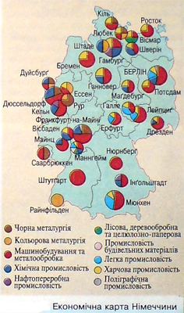
Господарство
ФРН є однією з найбільш високорозвинутих країн світу (18 % світового обсягу ВНП) і провідним індустріальним «локомотивом» у Європі (30 % обсягу ВНП країн ЄС). Промисловість Німеччини — сучасна і потужна. За обсягом промислового виробництва вона посідає 4-те місце в світі після США, Китаю та Японії. Основними галузями спеціалізації країни є машинобудування та хімічна промисловість.

Slide 14
Паливно-енергетична промисловість
Паливно-енергетична промисловість працює на власному кам'яному і бурому вугіллі, яке видобувається у Рурському (80 %) і Саарському басейнах (10%), та імпортних нафті (з Близького Сходу, Північної Африки) і газі (із Росії та Норвегії). Центрами нафтопереробки є Кельн, Інгольштадт, Гамбург. Основна частка електроенергії виробляється на ТЕС, зосереджених в промислових центрах (Дюссельдорф, Штутгарт, Гамбург, Кельн, Маннгейм). ГЕС побудовано у верхній течії Дунаю, на його правих притоках та річках Майні, Ельбі, Везері, Рейні та ін. АЕС (їх 19), що працюють в основному в межах великих агломерацій, дають ЗО % електроенергії.

Slide 15
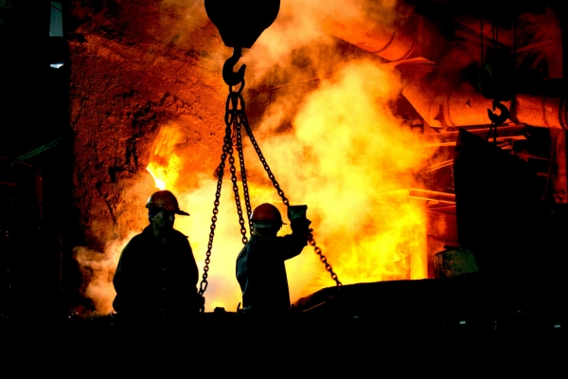
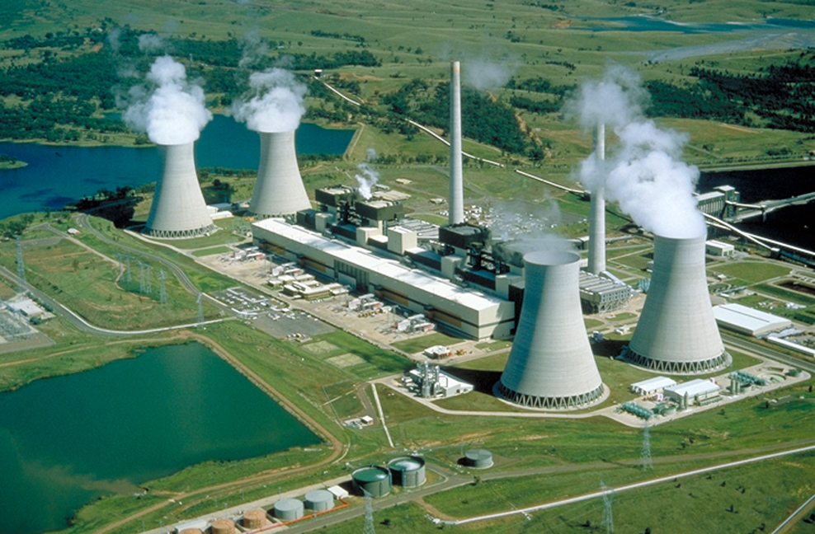
Чорна металургія
Чорна металургія працює на власному паливі та імпортній залізній руді (зі Швеції, Іспанії, Алжиру, Бразилії, Канади, України). Третина її продукції експортується. Основні центри зосереджено в районах Руру і Саару. Заводи повного циклу є в Баварії, Нижній Саксонії та Бремені. Кольорова металургія практично не має промислових запасів сировини для свого розвитку. Проте Німеччина посідає значне місце в Європі з виробництва алюмінію (Ессен, Гамбург), міді (Гамбург, Дуйсбург, Айслебен), свинцю, цинку.

Slide 16
Хімічна промисловість
Хімічна промисловість використовує власну (кам'яну і калійну солі) та імпортну (нафту, фосфорити, сірку) сировину, відходи металургії. Основою виробництва галузі є продукція побутової хімії, солі, мінеральні добрива, синтетичні волокна, пластмаси, синтетичний каучук. За експортом хімічної продукції ФРН посідає 1 -ше місце в світі. Понад 30 % продукції, що виробляється, йде на експорт. Найбільші центри: Галле, Дюссельдорф, Кельн, Лейпциг, Берлін, Дрезден та ін.

Slide 17
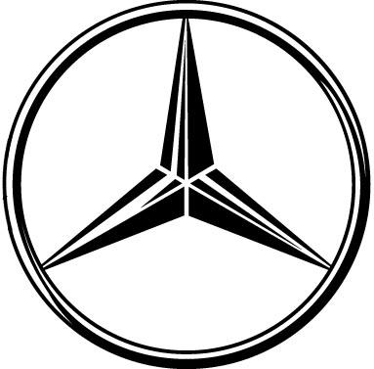
Машинобудування і металообробка
Машинобудування і металообробка розвинуті в багатьох містах ФРН. Відомі своєю продукцією німецькі автомобільні корпорації: "Даймлер-Бенц" у Штудгарті, "Фольксваген" у Вольфсбурзі, "Адам Опель" у Рюссельхеймі, "Форд" у Кельні, "БМВ" у Мюнхені. Основні райони багатогалузевого машинобудування - Штутгартський, Нижньорейнсько-Рурський та РейнськоМайнський. Там виробляють обладнання для різних галузей промисловості, сільського господарства, промислову і побутову електротехніку, електроніку. В усьому світі відомі німецькі точні прилади, оптика та морські судна. Великі центри машинобудування: Берлін, Франкфурт-на-Майні, Нюрнберг, Гамбург, Кельн, Бремен, Лейпциг, Магдебург, Дрезден.

Slide 18
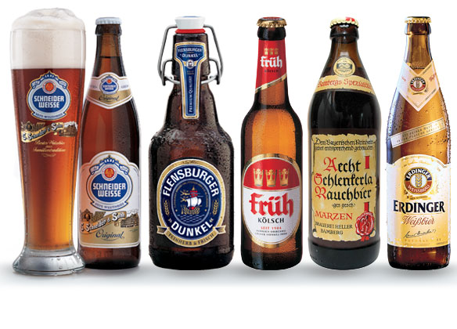
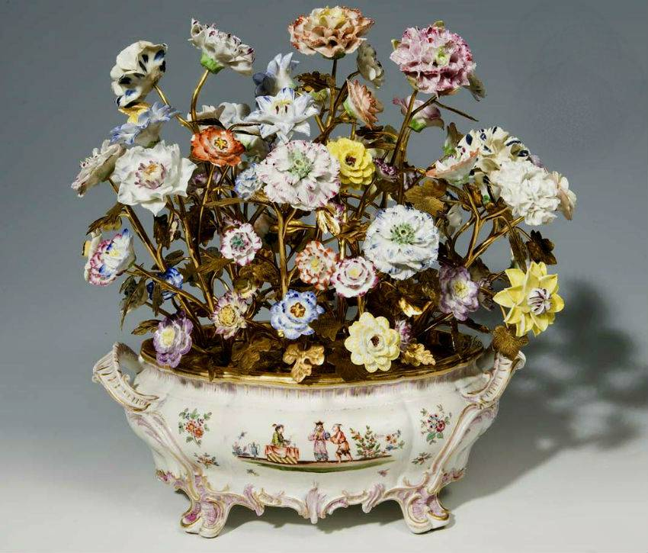
Третина галузей промисловості Німеччини спрямована на виробництво споживчих товарів: продуктів харчування, одягу, тканин, взуття, поліграфічної продукції, музичних інструментів, мисливської зброї тощо. На весь світ славляться німецьке пиво, швейні та трикотажні вироби, фарфор.
Німецький фарфор XIX століття

Slide 19
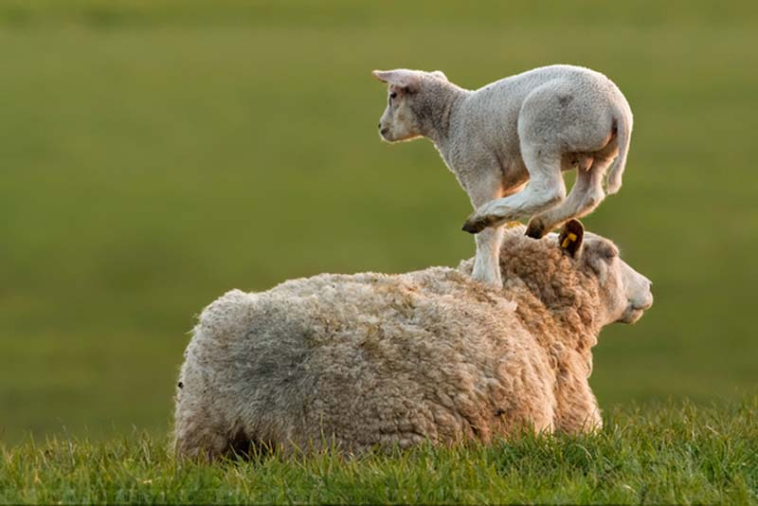
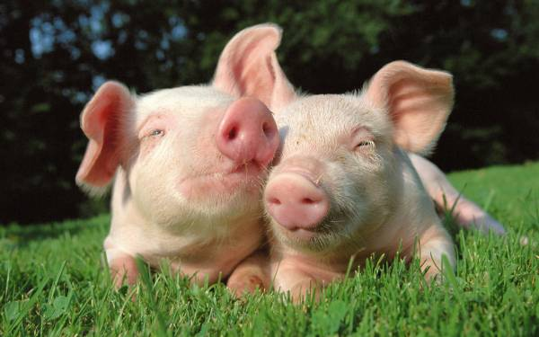
Сільське господарство
Сільське господарство
Сільське господарство добре розвинуте. Основною його галуззю є тваринництво. Воно дає дві третини валової продукції галузі. на рівнинах розводять велику рогату худобу молочного напряму, в передгір'ях - свиней, а в гірських районах - овець.

Slide 20
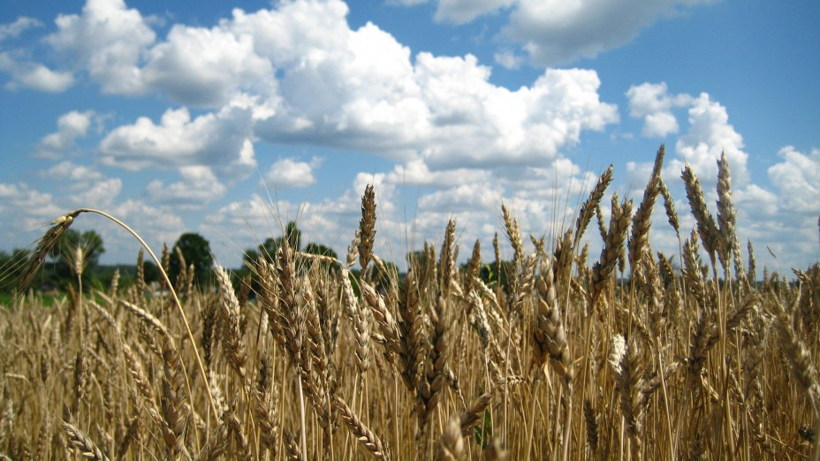
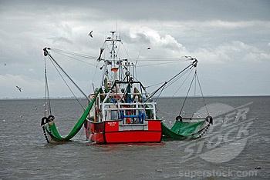
У структурі рослинництва переважають садівництво, виноградарство, овочівництво, картоплярство, буряківництво, тютюнництво, хмельництво. Із зернових переважно вирощують пшеницю, ячмінь, жито, овес, кукурудзу. Проте значну кількість продукції сільського господарства (зерно, овочі, фрукти, олію, м'ясо) Німеччині доводиться експортувати. Рибальство розвинуто в акваторіях Балтійського та Північного морів. Основа галузі — виловлювання тріски, сайри, лосося, мідій.

Slide 21
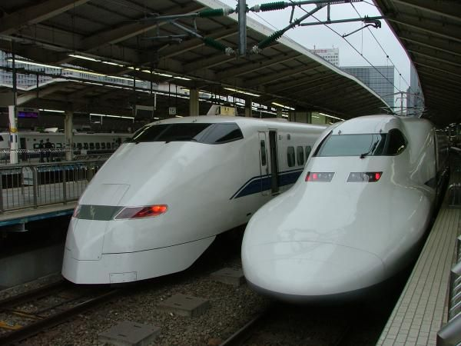
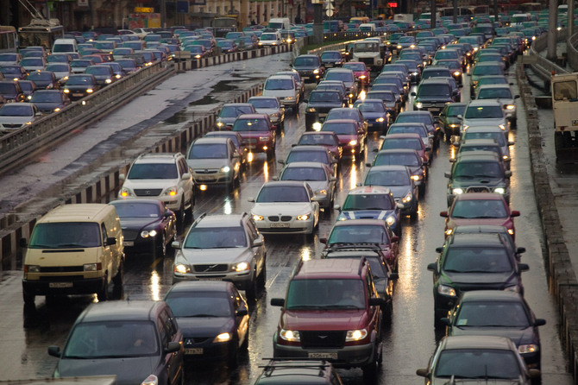
Транспорт
Транспорт країни добре розвинутий і має високий технічний рівень оснащення. Основна частина пасажиро- та вантажоперевезень припадає на автомобільний, залізничний та водний транспорт. Протяжність автошляхів становить 540 тис., залізничних колій — близько 44 тис. кілометрів. Річки ФРН з'єднано каналами, що утворюють єдину транспортну систему.

Slide 22
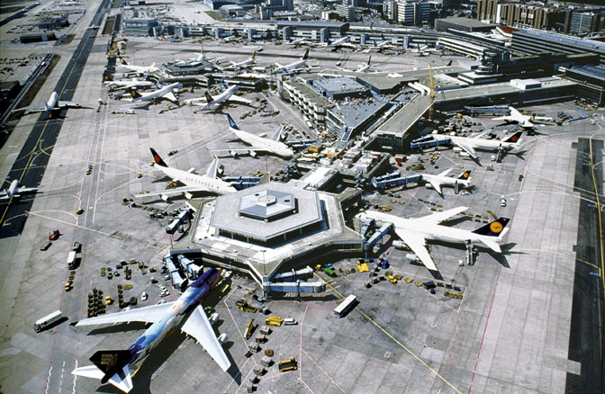
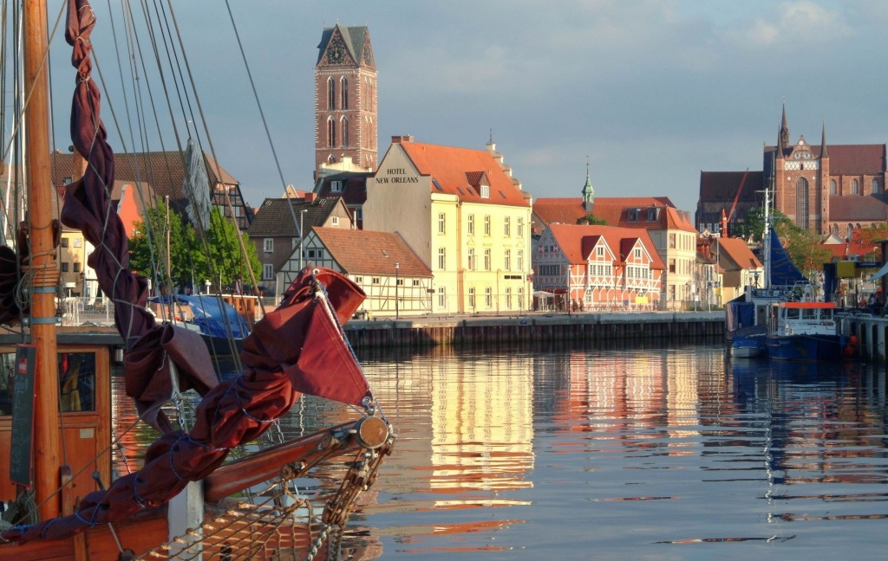
Морський транспорт відіграє значну роль у зовнішньоекономічних перевезеннях. Важливі порти країни: Росток, Вісмар, Любек, Кіль. У портах країни 20% усіх вантажоперевезень припадають на Гамбург. У ФРН функціонують 28 аеропортів. Найбільші з них — у Франкфурті-на-Майні, Берліні. Протягом останнього десятиріччя значного розвитку набув трубопровідний транспорт

Slide 23
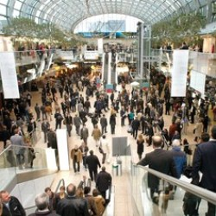
Зовнішньоекономічні зв'язки.
За загальним зовнішньоторговельним товарооборотом ФРН посідає 2-ге місце в світі (після СШA). На весь світ відомі торговельні ярмарки, що відбуваються в Ганновері, Франкфурті-на-Майні, Лейпцигу. ФРН — значний експортер капіталу і зброї, а також найбільший в Європі імпортер робочої сили. Основу експорту становлять продукція машинобудування, чорної металургії (залізо, сталь), легкої промисловості, сировина (буре вугілля). Основні торговельні партнери ФРН: країни ЄС, СШA, Японія, Канада. Німеччина — регіон міжнародного туризму. З 1992 р. було встановлено дипломатичні відносини між ФРН та Україною. Тісні зв'язки мають міста Мюнхен і Лейпциг зі своїм містом-побратимом Києвом.

Slide 24
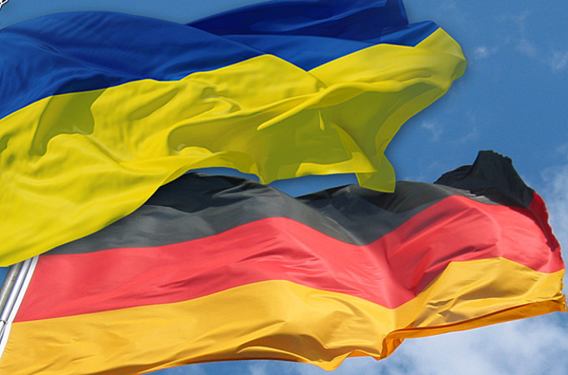
Німецька діаспора в Україні становить близько 100 тис. осіб. ФРН належить до найбільших торговельних партнерів України. В окремі роки товарооборот між двома країнами досягав близько 2 млрд доларів США. Україна ввозить з Німеччини набагато більше товарів, ніж відправляє до неї.

Slide 25
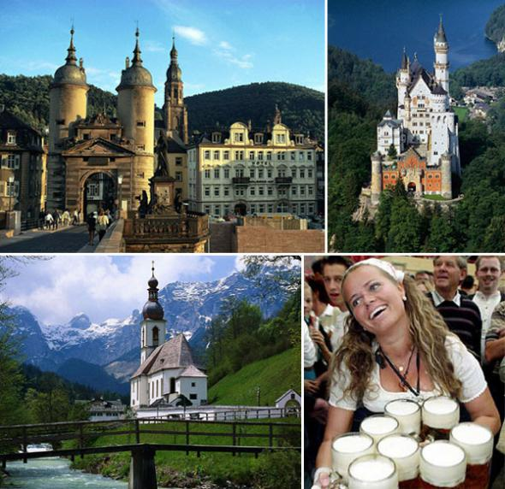
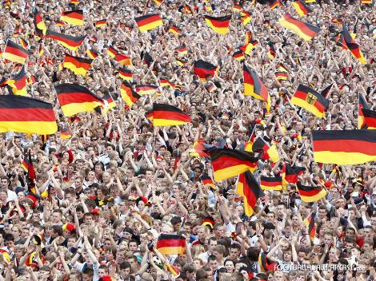
Німеччина зробила великий внесок у розвиток світової науки, техніки, культури. Водночас історія її формування як держави знає і важкі, трагічні для світу сторінки. Політика захоплення земель та їх колонізація проводилися періодично, починаючи з X ст., і тривали майже до середини XX ст. Саме з Німеччини поширився фашизм. Звідси розпочалася найбільш кровопролитна за весь період історії людства Друга світова війна, шо привела до великих змін на політичній карті світу. Нині Німеччина на весь світ славиться працелюбністю своїх громадян, найвищою якістю товарів.

